Slide 1
개인 블로그
권정민

Slide 2
기획의도
사용한 기술
세부내용
데이터베이스
기대효과
INDEX
KminBlog

Slide 3


기획의도
OR

Slide 4
기획의도
수기의 경우 물건이기 때문에 잃어버릴 가능성이 높음.
워드의 경우 파일관리 및 정리 도중 구분하지 못하고 삭제 가능성.

Slide 5
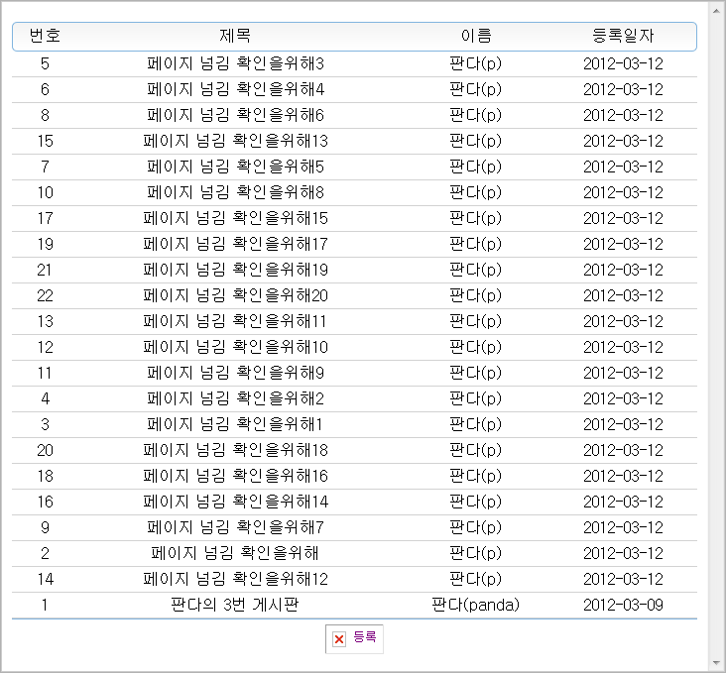
기획의도
웹개발의 가장 기본적인
내용을 다루고있는
jsp를 활용한 게시판.
기본에 충실하자.

Slide 6





사용한 기술

Slide 7
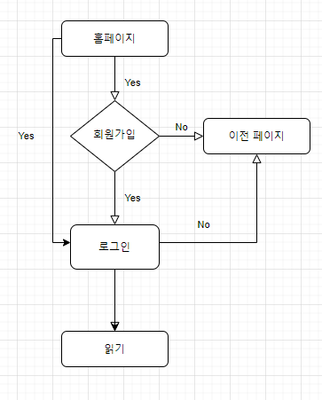
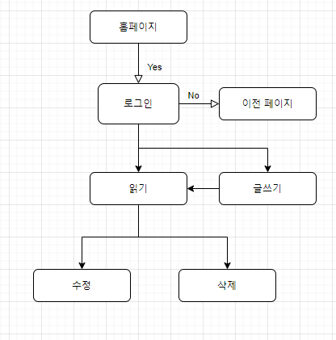
세부내용
일반회원
관리자

Slide 8
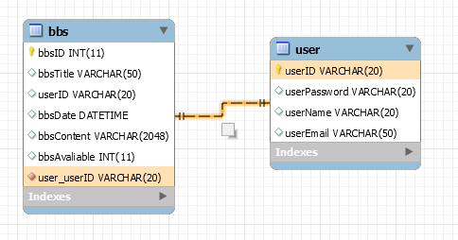
데이터베이스
게시판 DB에서 유저 DB의
userID의 값을 참조.

Slide 9
기대효과
수기로 메모를 하다 보면 결국 물건이기 때문에 공간을 차지함.
워드의 경우 파일의 용량 문제는 없으나, 역시 정리가 필요함.
웹페이지로서 활용할 경우
바탕화면 및 혹은 폴더로 관리 및 수기의 책장 관리 등
수기나 워드의 단점을 모두 해결할 수 있음.

Slide 10
Github 주소 : https://github.com/KJM94/JAVA_P/tree/main/KminBlog/KminBlog

